Slide 1
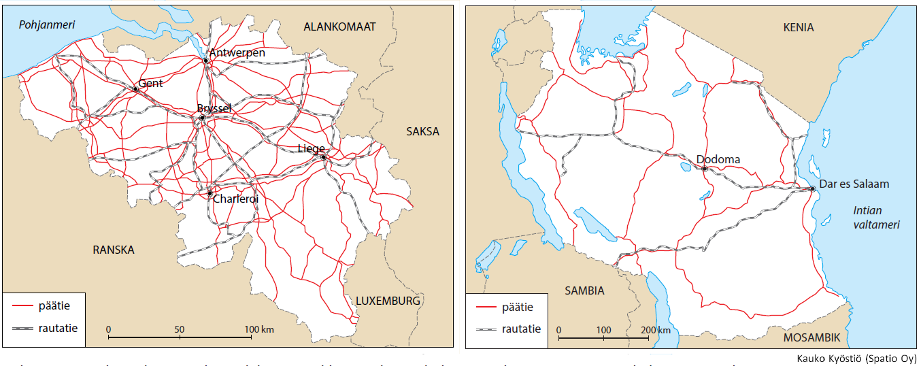
Liikenneverkot:
maantiet, rautatiet, lento- ja vesireitit, putkistot, tietoliikenneyhteydet ja niiden solmukohdat
kehittyneillä alueilla tiheitä ja monipuolisia

Slide 2
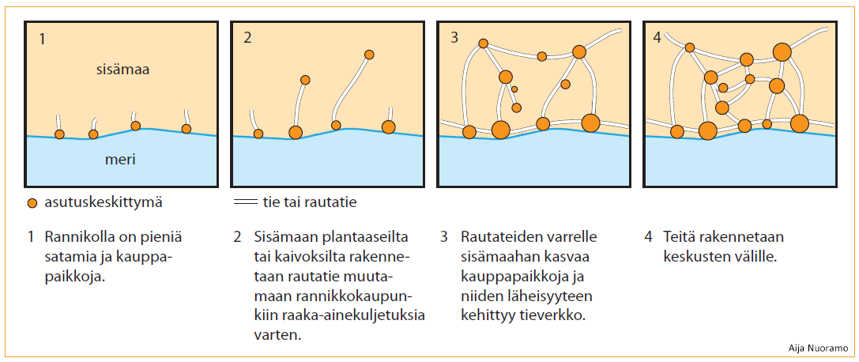
Kehitysmaiden liikenneverkon kehitys

Slide 3
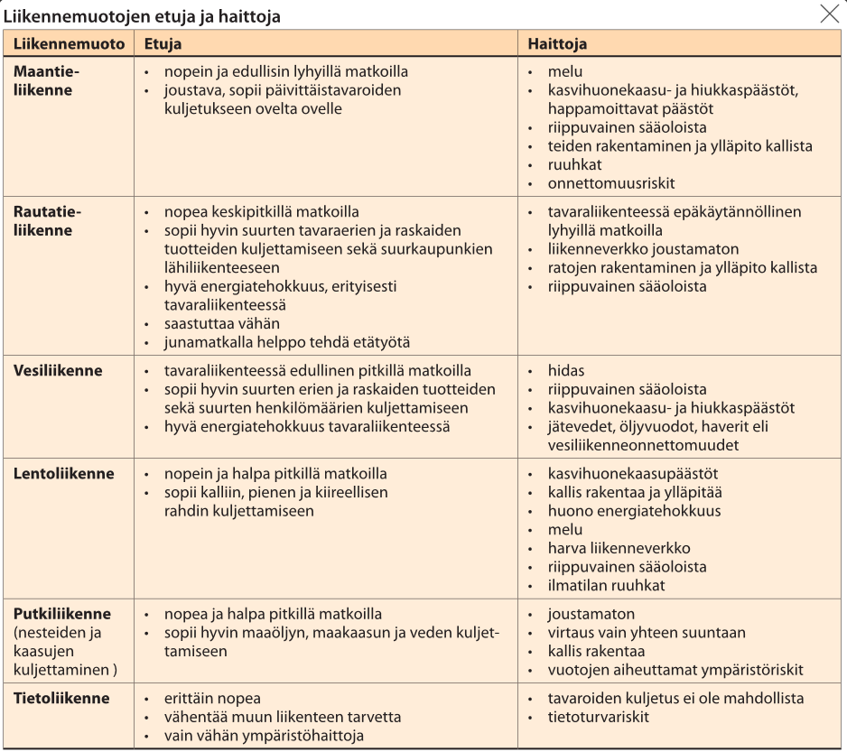

Slide 4
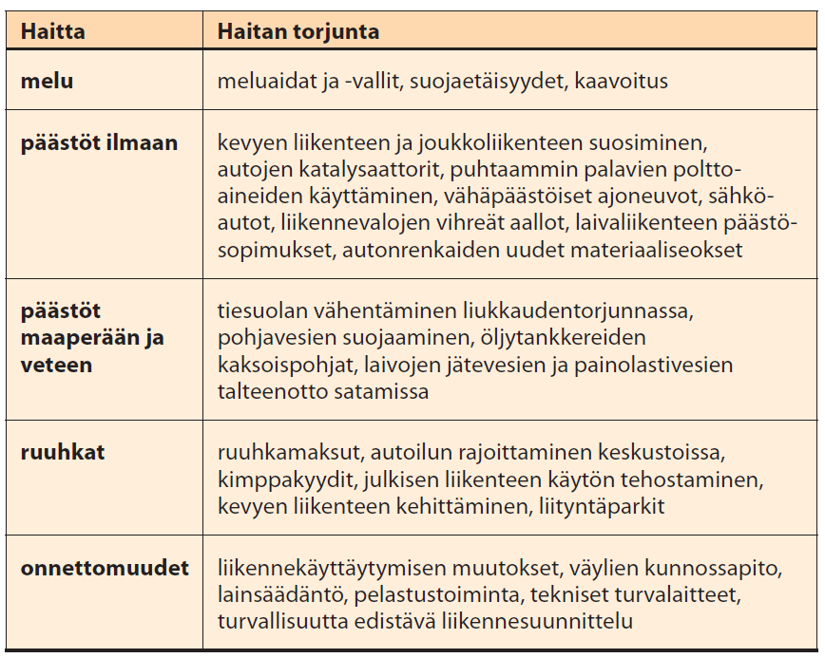
Liikenteen haittoja s. 90

Slide 5
Matkailu
maailman tärkeimpiä elinkeinoja
vetovoimatekijät →matkakohteen valinta s. 92
myönteisiä ja kielteisiä vaikutuksia kohdealueeseen s. 92
Kulttuuriin
Talouteen
Ympäristön
matkailija voi varautua riskeihin s. 93
kestävä matkailu: ottaa huomioon matkailun ympäristövaikutukset, kohentaa paikallisten ihmisten elämää

Slide 6
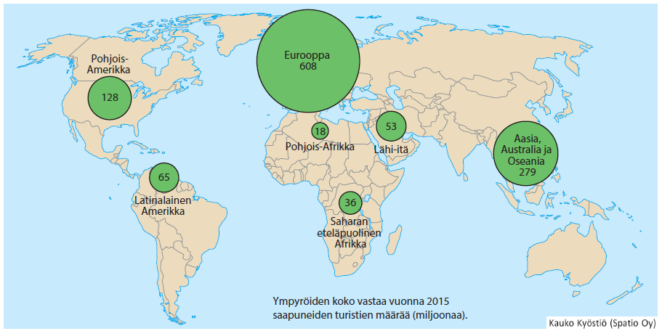
Lomamatkailijoiden määrä maailmassa

Slide 7
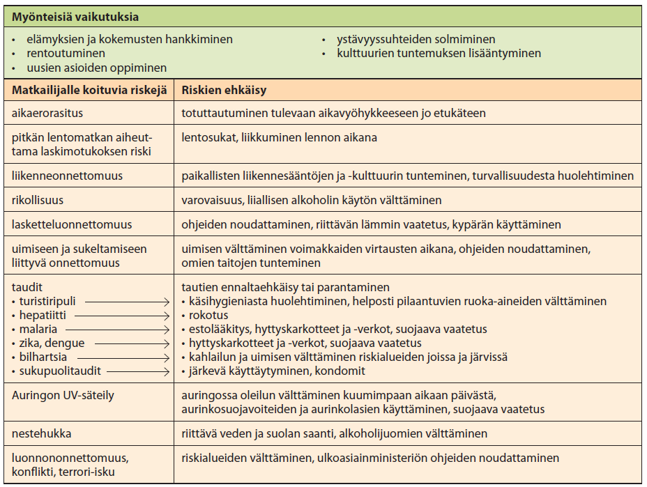
Matkailijalle koituvia vaikutuksia ja riskien ehkäisyä s.93

Slide 8
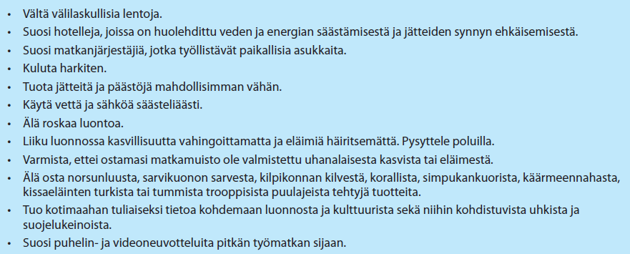
Kestävän matkailun vinkkejä

Slide 9
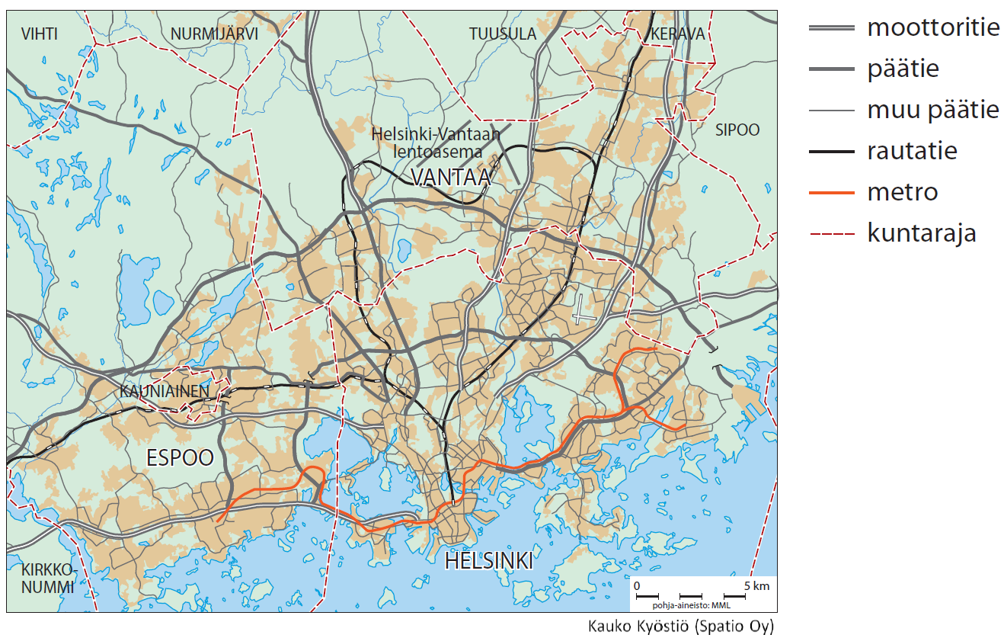
Pääkaupunkiseudun liikenneverkko

